Slide 1
PENGANTAR TEKNOLOGI BIOROSES
PERTEMUAN 11
ARIYO P. HIDAYANTO
PRODI BIOTEKNOLOGI FAKULTAS ILMU
KESEHATAN

Slide 2
KEMAMPUAN AKHIR YANG DIHARAPKAN
Mahasiswa mengetahui serta mampu menerapkan konsep dasar teknologi bioproses terutama untuk diaplikasikan pada bioteknologi

Slide 3
DEFINISI
Teknologi Bioproses merupakan cabang ilmu dari teknik kimia atau teknik biosistem yang berhubungan dengan perancangan dan konstruksi proses produksi yang melibatkan agen biologi
Agen biologi dapat berupa mikroorganisme (bakteri, kapang, mikroalga) atau enzim yang dihasilkan oleh mikroorganisme tersebut

Slide 4
DEFINISI
Teknik bioproses biasanya diajarkan sebagai suplemen teknik kimia karena persamaan mendasar yang dimiliki keduanya yang meliputi konsep dasar dan metode penyelesaian masalah yang digunakan
Aplikasi dari teknik bioproses dijumpai pada industri obat-obatan, bioteknologi pangan, energi, dan industri pengolahan air (baik air bersih maupun air limbah)

Slide 5
DESIGN ALAT PROSES
Dalam teknologi bioproses, design alat proses merupakan hal yang sangat penting untuk mendapatkan kondisi ideal serta produk akhir yang bernilai ekonomis
Salah satu alat proses yang sangat penting dalam teknologi bioproses adalah bioreaktor

Slide 6
DESIGN ALAT PROSES
Bioreaktor merupakan suatu reaktor yang digunakan untuk reaksi biologis dari suatu proses bioteknologi, baik menggunakan enzim larut, sel bebas dari mikroorganisme, tanaman maupun hewan
Fungsi bioreaktor :
Memberikan lingkungan tetap bagi optimasi pertumbuhan mikroorganisme dan aktivitas metabolisme dalam menghasilkan suatu produk yang diinginkan
Mencegah kontaminasi produksi dari lingkungan pada kultur sambil mencegah pelepasan kultur ke kultur lingkungan

Slide 7
DESIGN ALAT PROSES
Syarat bahan bioreaktor:
- Bersifat tidak beracun (baja tahan karat)
- Mampu menahan tekanan uap
- Tahan terhadap korosi kimia dan elektrolit
Kapasitas :
- Skala laboratorium (1-2 liter)
- Skala pilot plan (100-1000 liter)
- Skala industri (> 1000 liter)

Slide 8
SKEMA KOLOM BIOREAKTOR

Slide 9
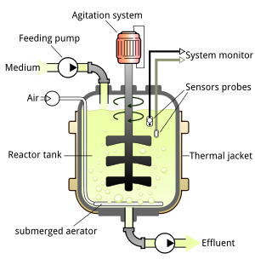

Slide 10
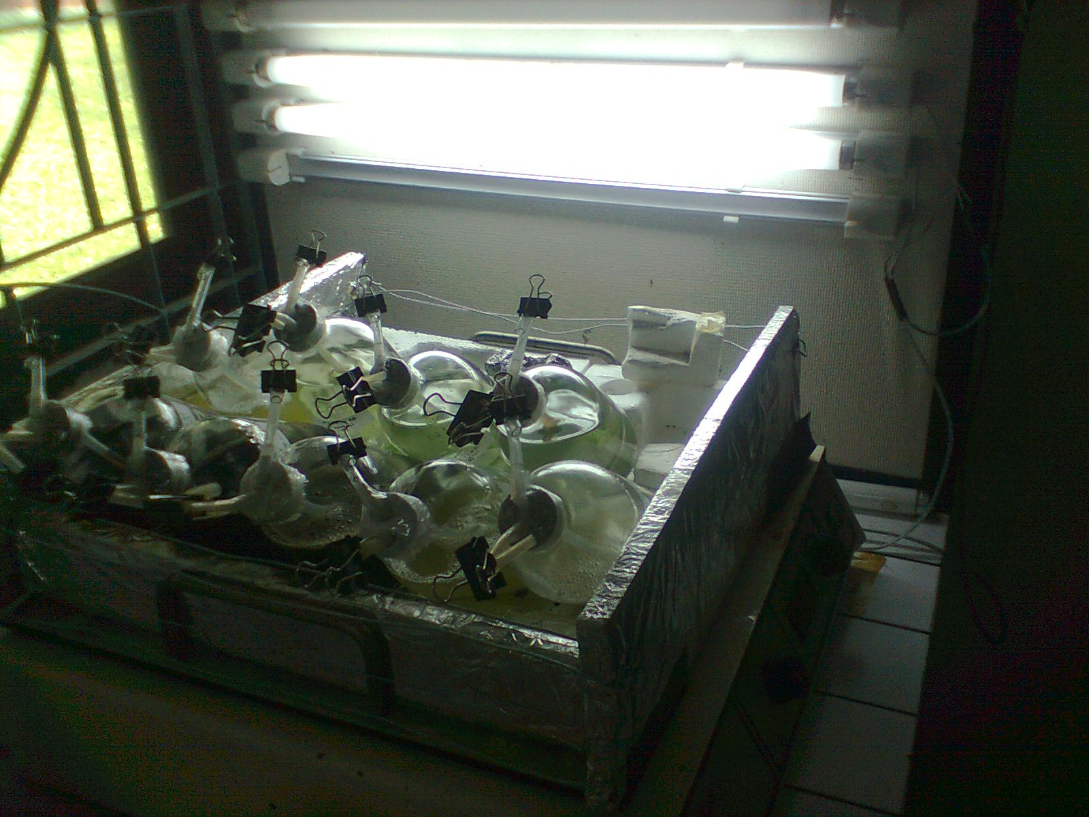
SISTEM FERMENTOR SEDERHANA

Slide 11
KOLOM BIOREAKTOR
Perancangan bioreaktor adalah suatu pekerjaan teknik yang cukup kompleks
Hal hal yang harus dijaga antara lain :
Suhu
pH
Laju alir medium (O₂, N₂, phosphate, mineral lain)
Kebutuhan akan oksigen

Slide 12
KOLOM BIOREAKTOR
Beberapa fungsi komponen penting dari bioreaktor :
Pengaduk / impeler
a. Untuk mengurangi ukuran gelembung udara, memberikan ruang penyebaran oksigen yang lebih besar dan untuk menurunkan difusi
b. Untuk memelihara lingkungan yang seragam diseluruh bagian fermentor
Bafel
Fungsi : untuk mencegah pusaran dan memperbaiki efisiensi aerasi

Slide 13
KOLOM BIOREAKTOR
Sistem aerasi
Fungsi : untuk menyediakan oksigen dalam jumlah yang cukup kepada mikroorganisme yang berada pada kultur, agar kebutuhan metaboliknya terpenuhi dengan baik
Kondensor
Fungsi : untuk mengeluarkan hasil kondensasi saat terjadi sterilisasi

Slide 14
KOLOM BIOREAKTOR
Filter (0,2 μm) berfungsi untuk menyaring udara yang masuk dan keluar tangki
Sensor
Apabila kondisi di dalam sel mengalami perubahan, sensor akan memperingatkan dan harus dilakukan perlakuan tertentu untuk mempertahankan kondisi di dalam bioreaktor. Biasanya sensor berupa T, P, laju alir nutrisi, anti buih, suply oksigen

Slide 15
TEKNOLOGI BIOPROSES
Contoh teknologi bioproses :
Fermentasi
Pembuatan Protein Sel Tunggal

Slide 16
FERMENTASI
Pemanfaatan teknologi Bioproses yang paling dasar adalah fermentasi
Fermentasi merupakan disimilasi anaerobik senyawa-senyawa organik yang disebabkan oleh aktivitas mikroorganisme atau ekstrak dari sel-sel tersebut
Contoh : pembuatan alkohol, asam laktat, serta atibiotik

Slide 17
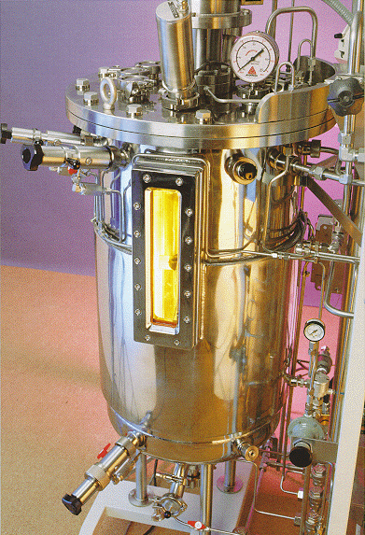
FERMENTASI
“ an energy-yielding process in which an organic compound is used as both electron donor and electron acceptor (e.g. alcohol fermentation) ”
Microbiology/Biochemistry
“any large-scale microbial process, whether or not it is biochemically a fermentation”
Sunarko, B., 2013
Industrial biotechnology

Slide 18
BAHAN FERMENTASI
Bahan utama fermentasi
Mikroorganisme
Enzim
Medium / substrat
Fermentor / bioreaktor

Slide 19
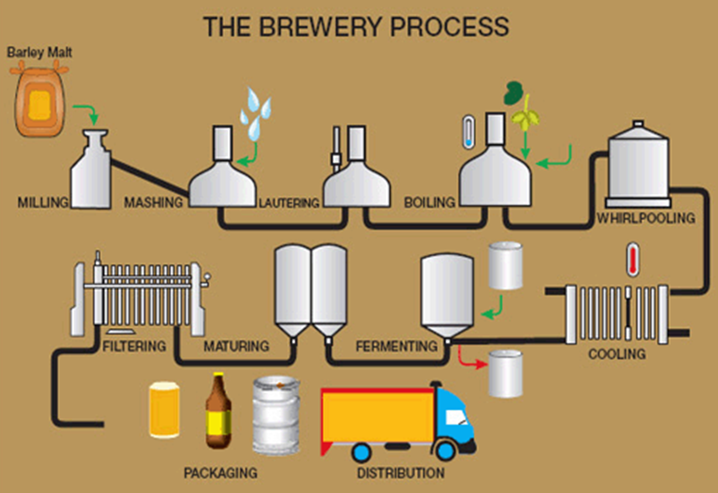

Slide 20
PROSES PEMBUATAN PST
Protein Sel Tunggal (PST) merupakan suatu bentuk sel kering (biomassa) dari mikroorganisme yang dapat digunakan sebagai sumber protein untuk bahan baku pangan dan pakan (produk alga Spirulina, Chlorella, dll)
PST memiliki beberapa kelebihan :
Kandungan gizi sangat tinggi (bukan hanya protein, tetapi juga kandungan lemak, vitamin, mineral)
Laju pertumbuhan yang dimiliki sangat cepat
Laju produksinya tak tergantung iklim dan musim
Tidak memerlukan areal produksi yang luas
Tidak menghasilkan limbah

Slide 21
PROSES PEMBUATAN PST
Latar belakang pembuatan dan pemanfaatan PST :
Teknologi pembuatan PST secara modern dilakukan pertama kali pada tahun 1879 di Inggris dengan diperkenalkannya adonan pembuatan roti
Pada era perang dunia I, Jerman memproduksi khamir torula secara komersial untuk pertama kalinya
Pada tahun 1970, mulai terjadi krisis pangan dan nutrisi dunia diakibatkan semakin sedikitnya lahan pertanian dan peternakan

Slide 22
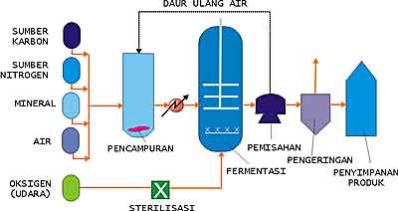
FLOW PROSES PEMBUATAN PST

Slide 23
FLOW PROSES PEMBUATAN PST
Deskripsi proses pembuatan PST secara komersial :
Proses dilakukan secara kontinu dalam kolom Bioreaktor dikarenakan produk yang diinginkan harus dalam jumlah yang besar serta komposisi feednya yang berbentuk cair
Mula-mula dilakukan sterilisasi nutrisi (C, N, mineral) dan okulasi pertumbuhan bakteri pada kolom bioreaktor. Kolom harus disuplai dengan oksigen steril dan air sejuk untuk menjaga kehidupan mikroba
Untuk menjaga konsentrasi bakteri, nutrisi ditambahkan secara kontinu

Slide 24
FLOW PROSES PEMBUATAN PST
Larutan bakteri yang terbentuk dipisahkan, cairan akan diedarkan kembali melalui kolom bioreaktor, sedangkan bakteri akan disentrifugasi dan dikeringkan
Untuk mengoptimalkan pemisahan bakteri, ditambahkan bahan kimia untuk penggumpalan, lalu disentrifugasi kembali
Sel akhir yang diperoleh dikeringkan dan disimpan untuk waktu yang lama dalam bentuk biomassa sel kering. Sel-sel inilah yang dikenal sebagai Protein Sel Tunggal (PST)

Slide 25
FLOW PROSES PEMBUATAN PST
Untuk menjaga efisiensi proses fermentasi, kolom bioreaktor dilengkapi :
Alat pengukur dan pengontrol pH
Pengatur suhu
Pengatur udara = oksigen sebagai penentu kecepatan tumbuh mikroba
Pengaduk

Slide 26
Bio-Proses
Sel
(mikroba/hewan/tanaman)
- Microbial cells
- Enzymes
- Microbial metabolites
Agen biologis
Produk
- Pharmaceutical products
- Products for agriculture
- Specialty chemicals
- Food additives
- Commodity chemicals
- Energy production
Enzim
Sunarko, B., 2013
Input
Proses
Output

Slide 27
PENUTUP
Teknologi bioproses sangat berhubungan erat dengan disiplin ilmu teknik kimia dikarenakan adanya persamaan mendasar yang dimiliki keduanya
Teknologi bioproses sangat tergantung pada engineering design kolom bioreaktor
Selain itu kondisi penunjang agen biologi seperti nutrisi, supply oksigen, suhu juga wajib dijaga guna keoptimalan dan kehandalan proses
Pada akhirnya desain teknologi bioproses ditentukan oleh aplikasi dan tujuan spesifik pada tiap produknya

Slide 28
REFERENCE
Huck, P.M., 1998. Design of Biological Processes for Organics Control. Amer Water Works Assn. ISBN 978-0-89867-936-6
Scott, J. A., Smith, K. L., 1997. a Bioreactor Coupled to a Membrane to Provide Aeration and Filtration in Ice-cream Factory Wastewater Remediation. Water Research 31 (2): 69–74
Sunarko, B., 2013. Teknologi Fermentasi. Power Point Slide, Pusat Penelitian Bioteknologi, LIPI, Cibinong. Unpublished
Tampion, J., Tampion, M.D., 1987. Immobilized Cells: Principles and Applications. Cambridge University Press. ISBN 978-0-521-25556-1.
Tosa, J., Tanaka, A., Kobayashi, T., Tosa, T., 1992. Industrial Application of Immobilized Biocatalysts (Biotechnology and Bioprocessing). CRC Press. ISBN 978-0-8247-8744-8

Slide 29
TUGAS
BUAT PRESENTASI ± selama 30 menit tentang topik Apikasi Teknologi Bioproses serta aplikasikan pada contoh kasus

